Slide 1
Государственное бюджетное общеобразовательное учреждение основная общеобразовательная школа №460 Пушкинского района, г. Санкт – Петербурга.
Формирование способов речевой коммуникации детей с дефектами речи
Выполнила: учитель – логопед Соляхова О.Н.

Slide 2
Речевая коммуникация
Слово коммуникация – одно из многих иностранных слов, которые в настоящее время широко употребляются в русском языке. Оно означает « делаю общим, связываю, общаюсь»,поэтому наиболее близким к нему по значению является русское слово «общение». От слова «коммуникация» происходят такие слова, как «коммуникабельность» (способность к общению, общительность), «коммуникабельный» (общительный) человек, а также «коммуникативный» (относящийся к коммуникации; например коммуникативный тип высказывания

Slide 3
Речь маленького ребёнка формируется в общении с окружающими его взрослыми. Любое нарушение речи может отразиться на деятельности и поведении ребёнка. Дети плохо говорящие, начиная осознавать свой недостаток, становятся молчаливыми, застенчивыми, нерешительными. Особенно важное значение имеет правильное, чистое произношение ребёнком звуков и слов.
Классификация речевых расстройств предполагает выделение двух групп нарушений:
– нарушения средств общения и
– нарушения в применении средств общения.
К первой группе относятся фонетико-фонематическое и общее недоразвитие речи, ко второй – заикание. С клинико-психологической точки зрения выделяются 11 форм речевой патологии: 9 – устной речи (в том числе дизартрия, дислалия, ринолалия, алалия) и 2 письменной (дисграфия и дислексия).

Slide 4
Речевое нарушение
Речевое нарушение всегда связано с личностью и психикой конкретного индивидуума со всеми присущими ему особенностями. Роль недостатков речи в развитии и судьбе ребенка зависит от природы дефекта, его степени, а также от того, как ребенок относится к своему дефекту.
Проблеме становления личности детей с дефектами речи уделяли внимание многие психологи и логопеды. Общая черта личности детей с нарушениями речи, по их мнению, заключается в том, что речевой дефект создает измененное положение у всех детей независимо от вида и степени дефекта: они более «другие» и именно эта «разница» в определенной мере определяет их дальнейший жизненный путь. Отклонения в развитии вызывают, прежде всего, нарушения в области коммуникации, речевого общения.

Slide 5
Как известно, под речевым общением понимается такая активность взаимодействующих людей, в ходе которой они с помощью языковых средств организуют совместную деятельность.
Языковые и коммуникативные способности, в свою очередь, рассматриваются как высшие психические функции, которые находят свое выражение в языковой и коммуникативной компетентности. При низком уровне языковой способности ребенка с общим недоразвитием речи наблюдается недостаточность коммуникативной способности, что, в свою очередь, усложняет процесс учебной коммуникации, речевого взаимодействия в процессе совместной игровой, учебной, трудовой деятельности.
Речевые нарушения у детей могут также приводить и к нарушениям их эмоционально-волевой сферы, что может стать причиной возникновения патологических форм поведения.

Slide 6
У детей с отклонениями в развитии речи можно довольно часто наблюдать переоценку собственных сил и возможностей и своего положения в группе, то есть неадекватно завышенный уровень притязаний. Такие дети некритично стремятся к лидерству, реагируют негативизмом и агрессией на любые затруднения, сопротивляются требованиям взрослых либо отказываются от выполнения деятельности, в которой могут обнаружить свою несостоятельность. В основе возникающих у них резко отрицательных эмоций лежит внутренний конфликт между притязаниями и неуверенностью в себе. Однако часто можно наблюдать и прямо противоположное явление – недооценку своих возможностей.

Slide 7
Рекомендации при работе с детьми с нарушениями речи
Необходимо использовать возможности игровой деятельности, а также:
- воспитывать точность, четкость, быстроту реакции, умение переключать активное внимание на качество выполнения необходимых в данный момент действий;
- отводить особое место упражнениям на нормализацию мышечного тонуса и использовать с этой целью различные игровые роли и игровые действия;
- формировать чувство коллективизма в играх, воспитывать волю, уверенность в своих силах, умение преодолевать трудности при выполнении действий, используя при этом психотерапевтические возможности игры;
- использовать образы персонажей игр, учитывая их положительное влияние на речевую и двигательную активность, эмоциональную сферу.

Slide 8
Образование детей с нарушениями речи
- проведение логопедом подгрупповых и индивидуальных занятий;
- коррекция речевого дефекта и подготовка к обучению грамоте;
- развитие фонематического восприятия и навыков звукового анализа;
- воспитание умений правильно составлять простые распространенные
и сложные предложения;
- развивать связную речь;
- учить составлять рассказ по картине;
- развивать словарь путём привлечения внимания к способам
словообразования.

Slide 9
Развитие речи у дошкольников осуществляется во всех видах деятельности:
- игра
- занятия ( физкультура, изо, рисование, лепка, аппликация, конструирование, музыка.)
- свободный вид деятельности.

Slide 10
Структура занятия по развитию речи определяется принципом взаимосвязи различных разделов речевой работы:
1) обогащение и активизация словаря;
2) работа над смысловой стороной слова;
3) формирование грамматического строя речи;
4) воспитание звуковой культуры речи;
5) развитие элементарного осознания языковых явлений;
6) развитие связной монологической речи;

Slide 11
Виды занятий по тематике развития речи
Пальчиковые игры
Стихоритмика (разучивание стихов с движением рук, ног, пальцев, тела, глаз, головы.)
Артикуляционная гимнастика
Звуковые игры
Дыхательная гимнастика

Slide 12
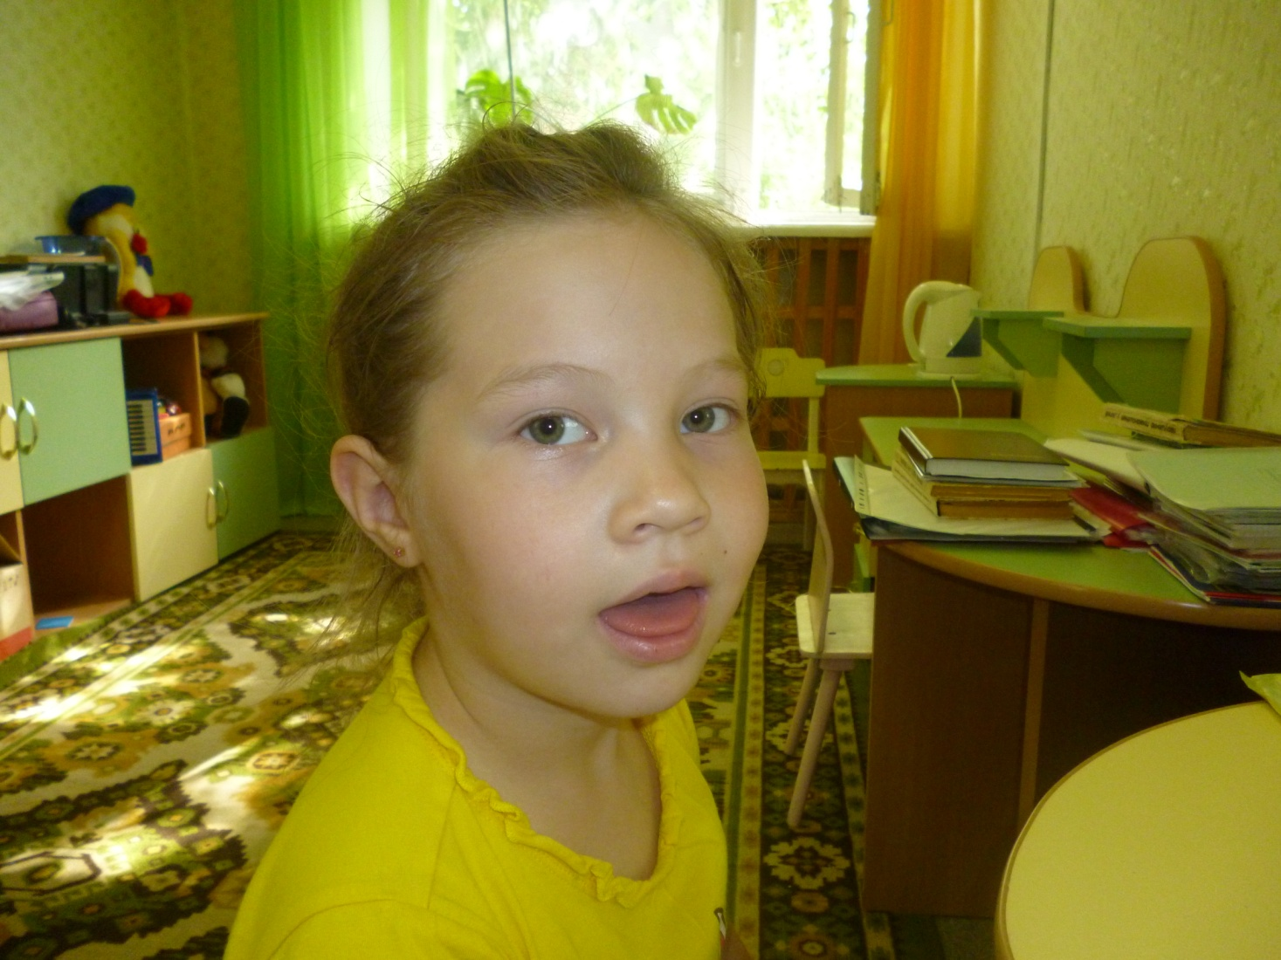
Лопаточка

Slide 13
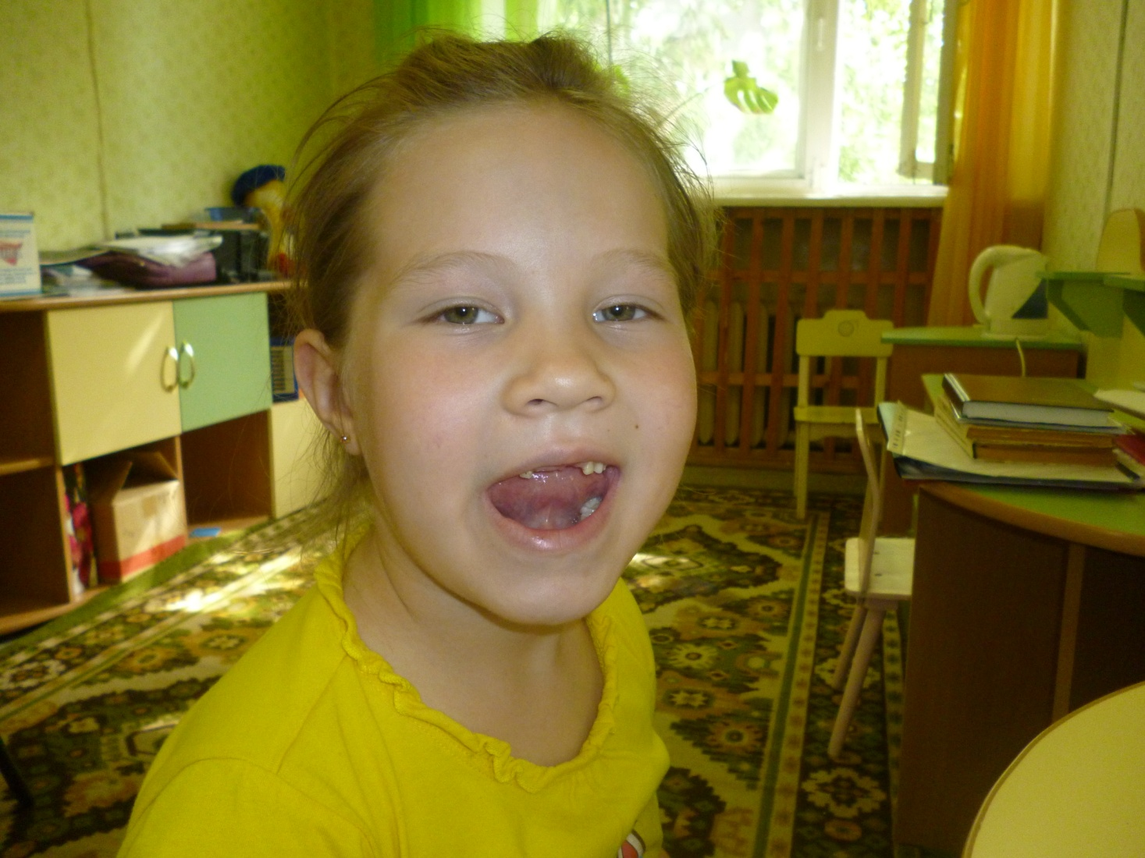
Грибок

Slide 14
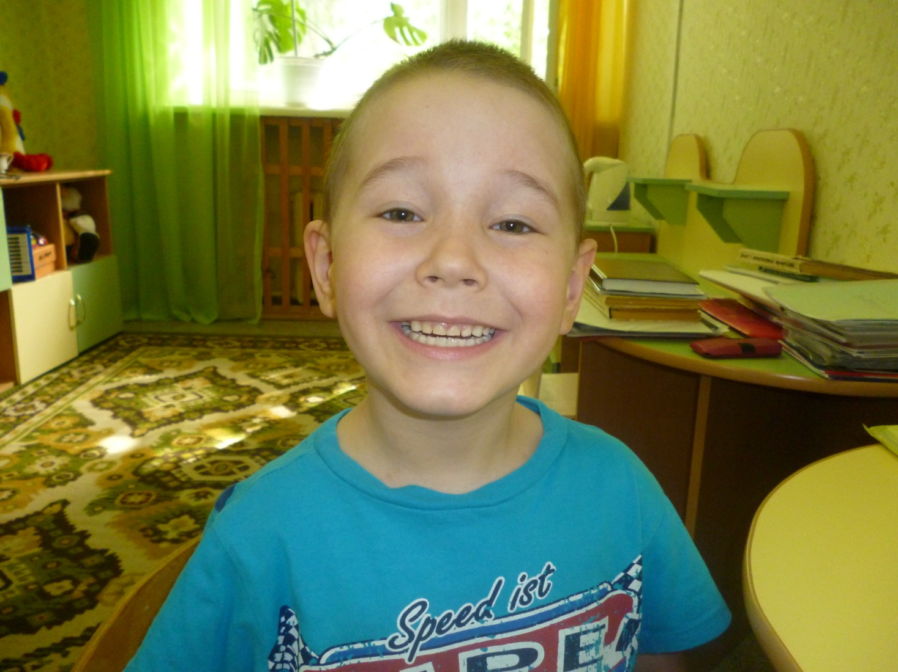
Заборчик

Slide 15
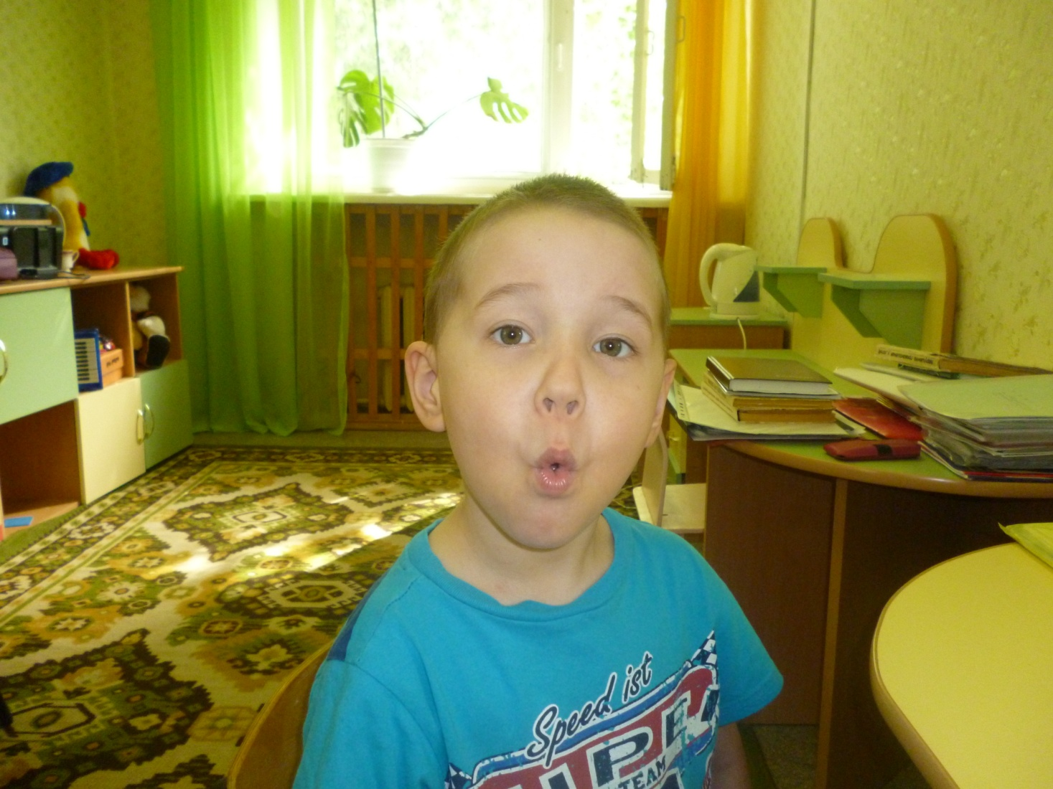
Трубочка

Slide 16
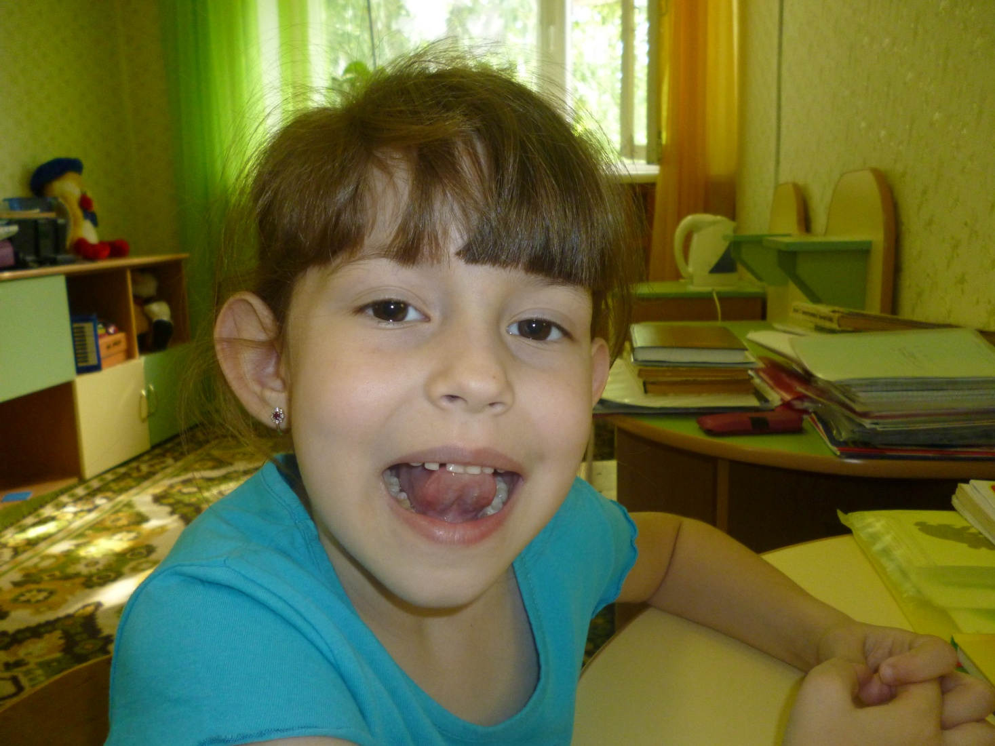
Парус

Slide 17

Рассказ по картине

Slide 18
Игра «Из чего какой?»

Slide 19
Таким образом – уровень речевого развития влияет на уровень речевого общения, на формирование произвольности поведения.
Речь помогает ребёнку овладеть собой, уверенно чувствовать себя в любой ситуации, контролировать свои поступки.
СПАСИБО ЗА ВНИМАНИЕ!!!

